Slide 1
Fallstudie 3: Umweltprofil von Freizeitmobilität
Zwischenpräsentation
Ann, Oriana & Larissa

Slide 2
Inhalt
Berechnung der CO₂-Äquivalent-Emissionen
Explorative Datenanaylse
Verknüpfung mit den sozioökonomischen Strukturen
Geographische Analyse
Weiteres Vorgehen

Slide 3
Berechnung der CO₂-Äquivalent-Emissionen
Berechnung erfolgt Etappen-spezifisch
Emissionen je Verkehrsmittel je Kilometer wurden mit dem Umweltrechner Verkehr berechnet
Detaillierte Unterscheidung bei Autos (Basis Alter, Antrieb & Gewicht)
Für Fussweg-Etappen werden Emissionen von 0 angenommen
Teilweise Zusammenfassung von Kategorien

Slide 4
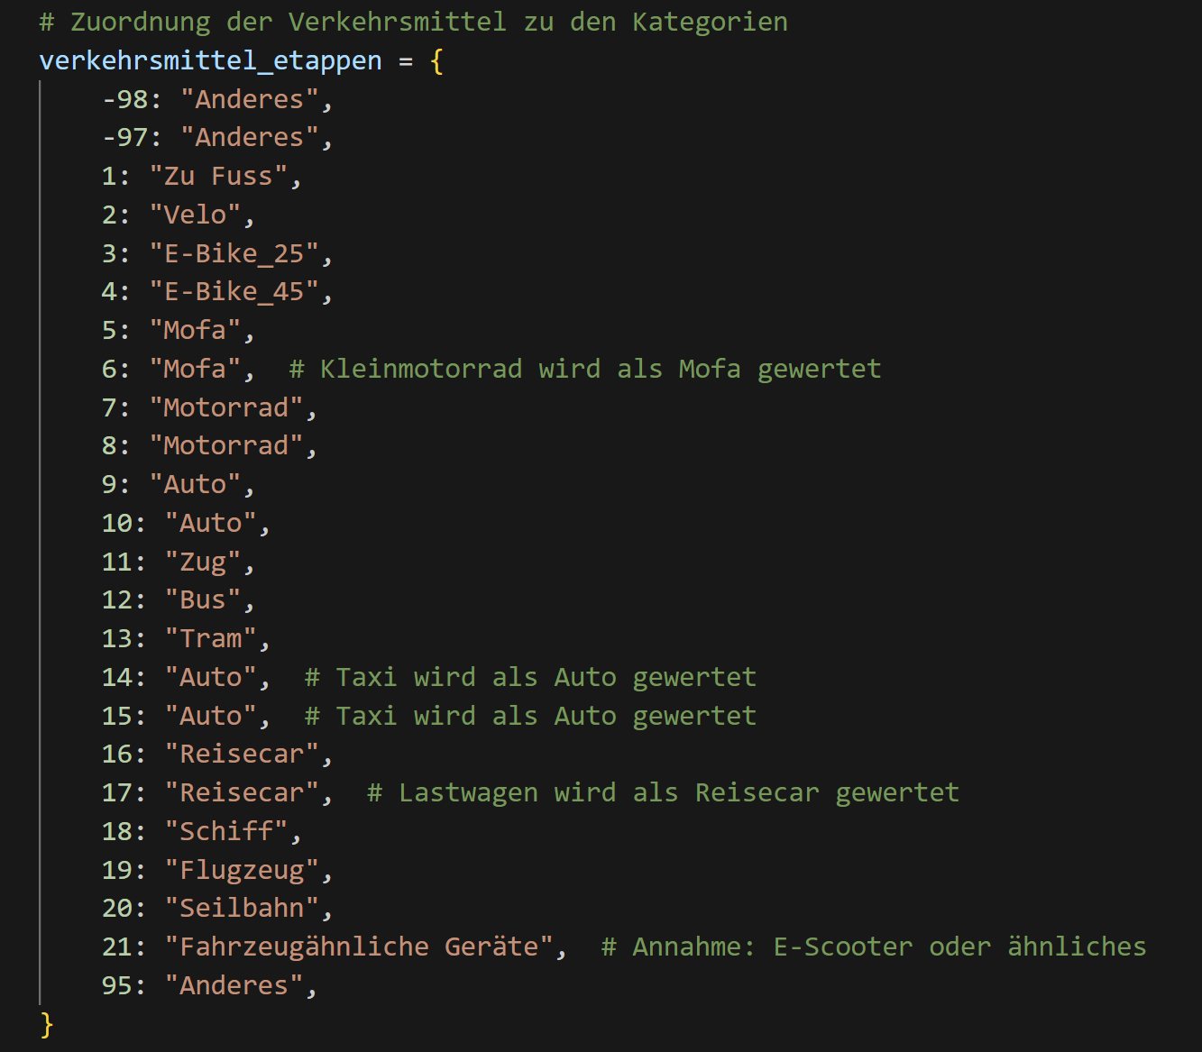
Annahmen & Zusammenfassungen
Kleinmotorrad & Mofa zusammengefasst
Taxi wird als normales Auto gewertet
Lastwagen wird als Reisecar behandelt
Unter Fahrzeugähnliche Geräte wird ein E-Scooter oder ähnliches angenommen
Für Kategorie «Anderes» werden die durchschnittlichen Emissionen über alle Verkehrsmittel verwendet

Slide 5
Explorative Datenanalyse
Analyse der Etappen & Wege mit Zweck «Freizeitaktivität»
Verteilung zwischen Verkehrsmitteln

Slide 6
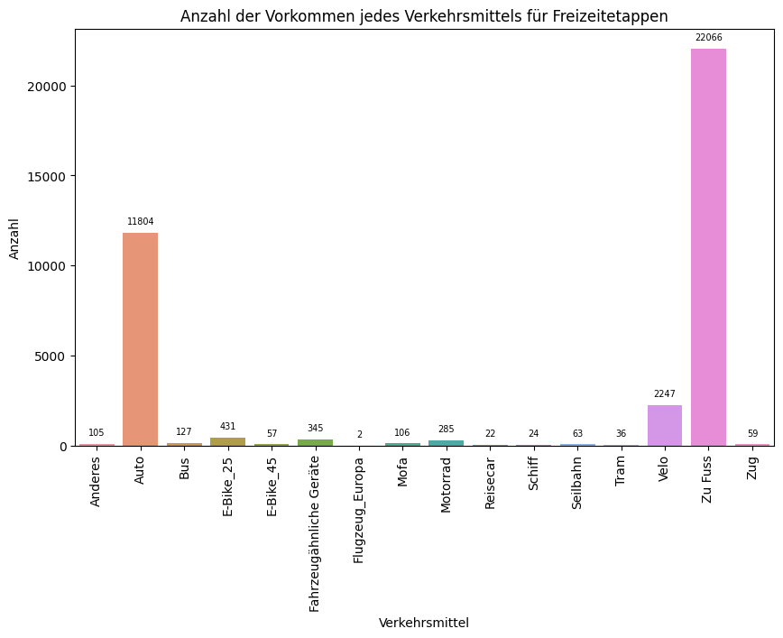
Extrem viele Etappen zu Fuss und mit dem Auto
Sehr wenige Etappen mit öffentlichen Verkehrsmitteln

Slide 7
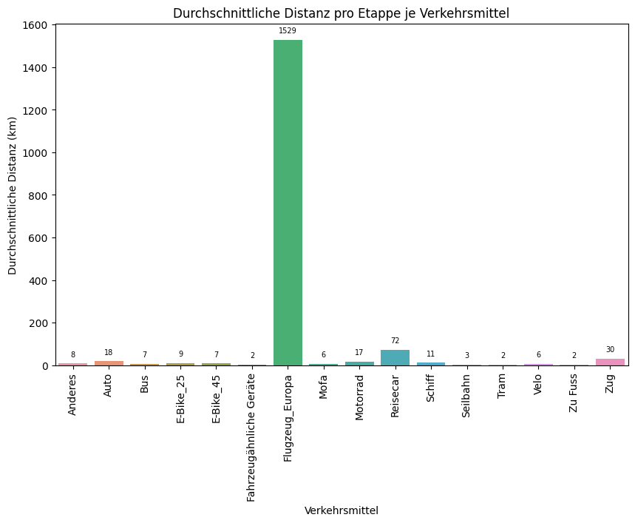

Slide 8
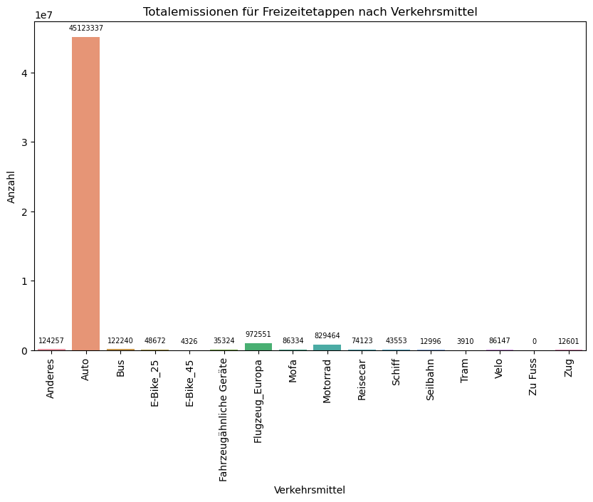

Slide 9
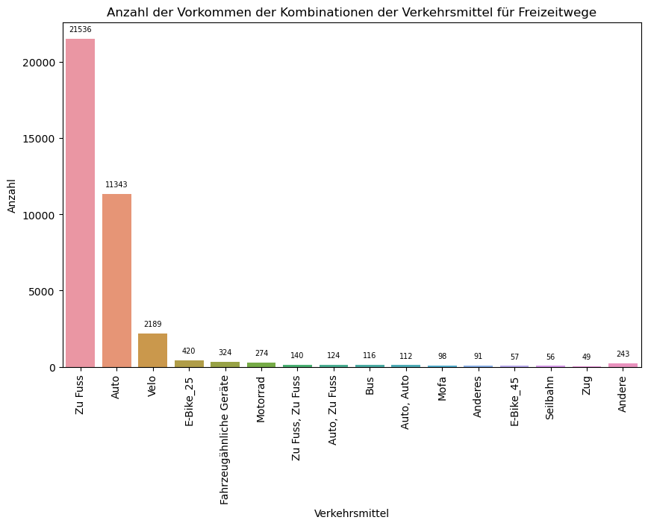
Praktisch keine Multimodalität bei Freizeitwegen

Slide 10
Verknüpfung mit den sozioökonomischen Strukturen
Nicht-abschliessende Auflistung der Analysen

Slide 11
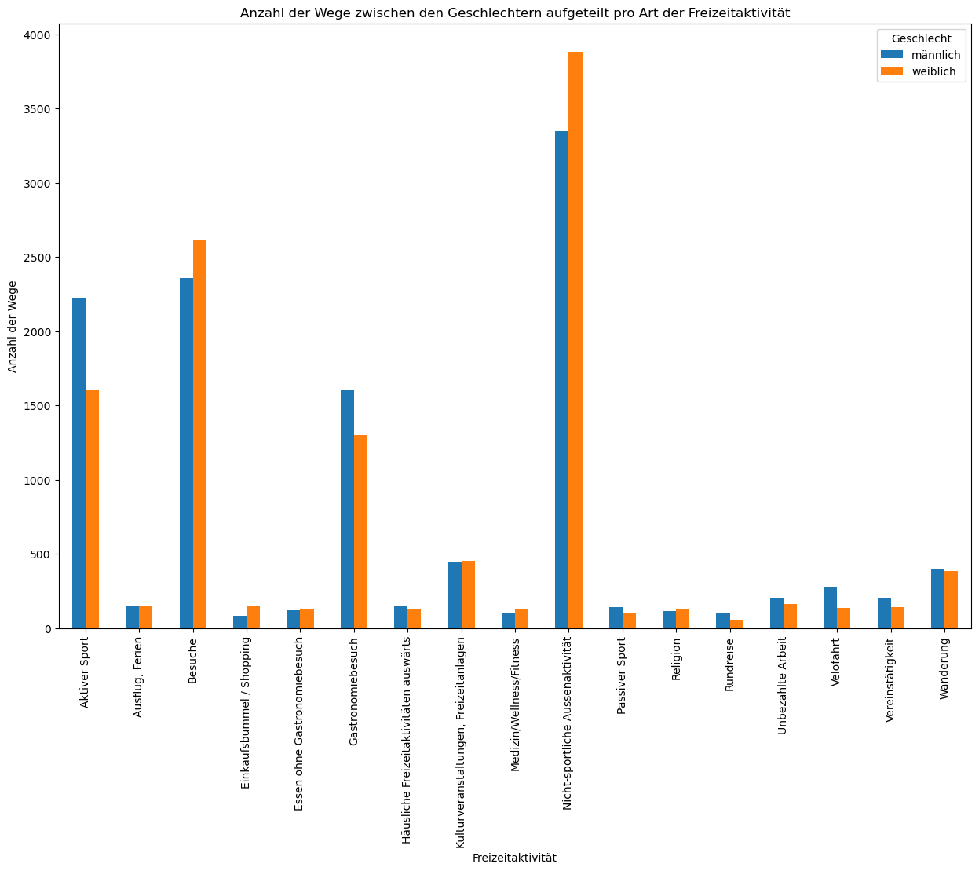
Teils starke geschlechterspezifische Unterschiede

Slide 12
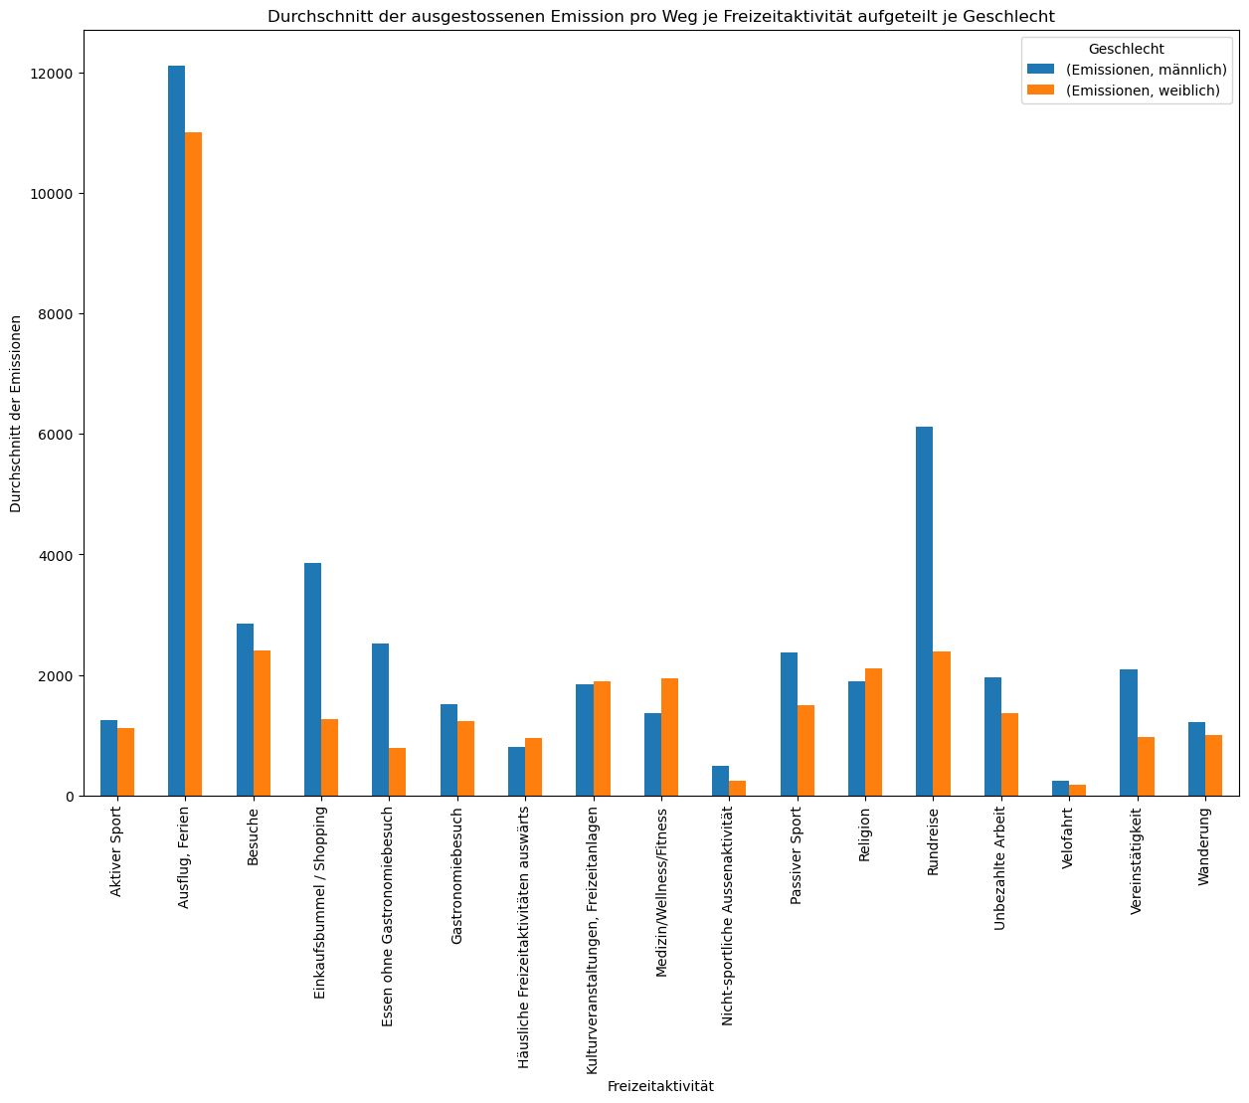

Slide 13
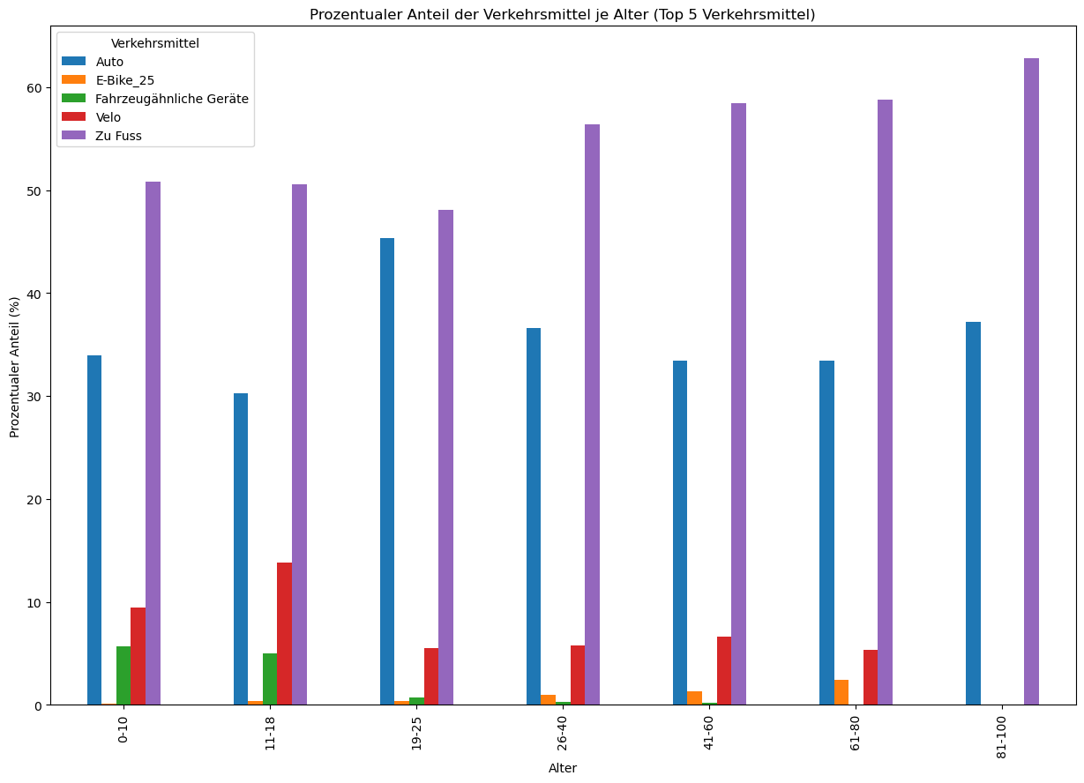
Überraschenderweise nimmt der Anteil an Fusswegen mit dem Alter zu.
E-Bike-Nutzung nimmt mit dem Alter zu.
Velo-Anteil ist bei Jugendlichen am grössten.

Slide 14
Geographische Analyse
Kantonsspezifische Unterschiede

Slide 15
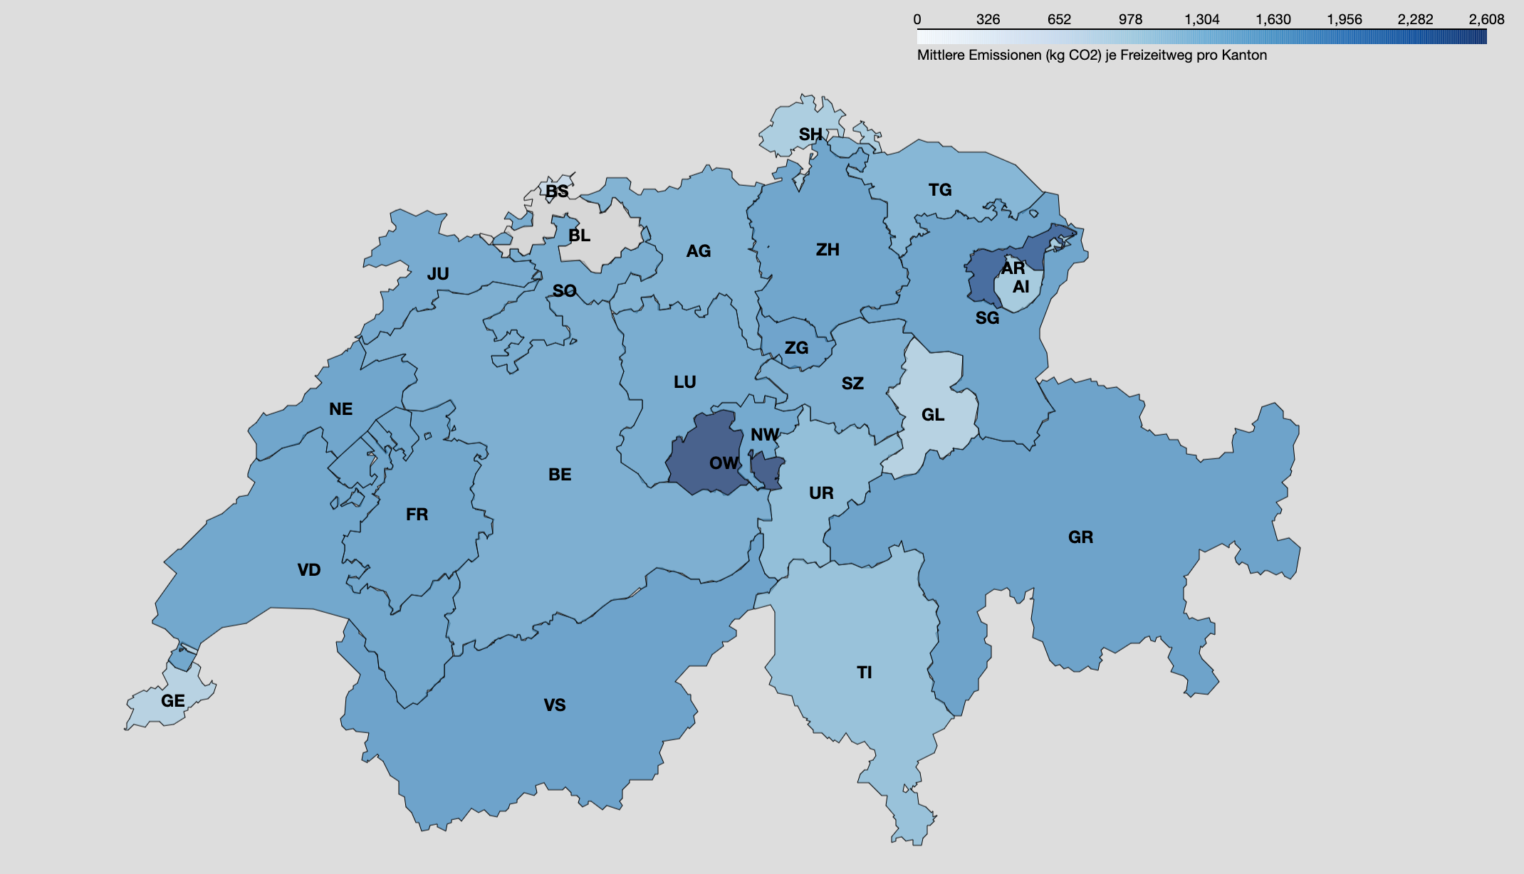

Slide 16
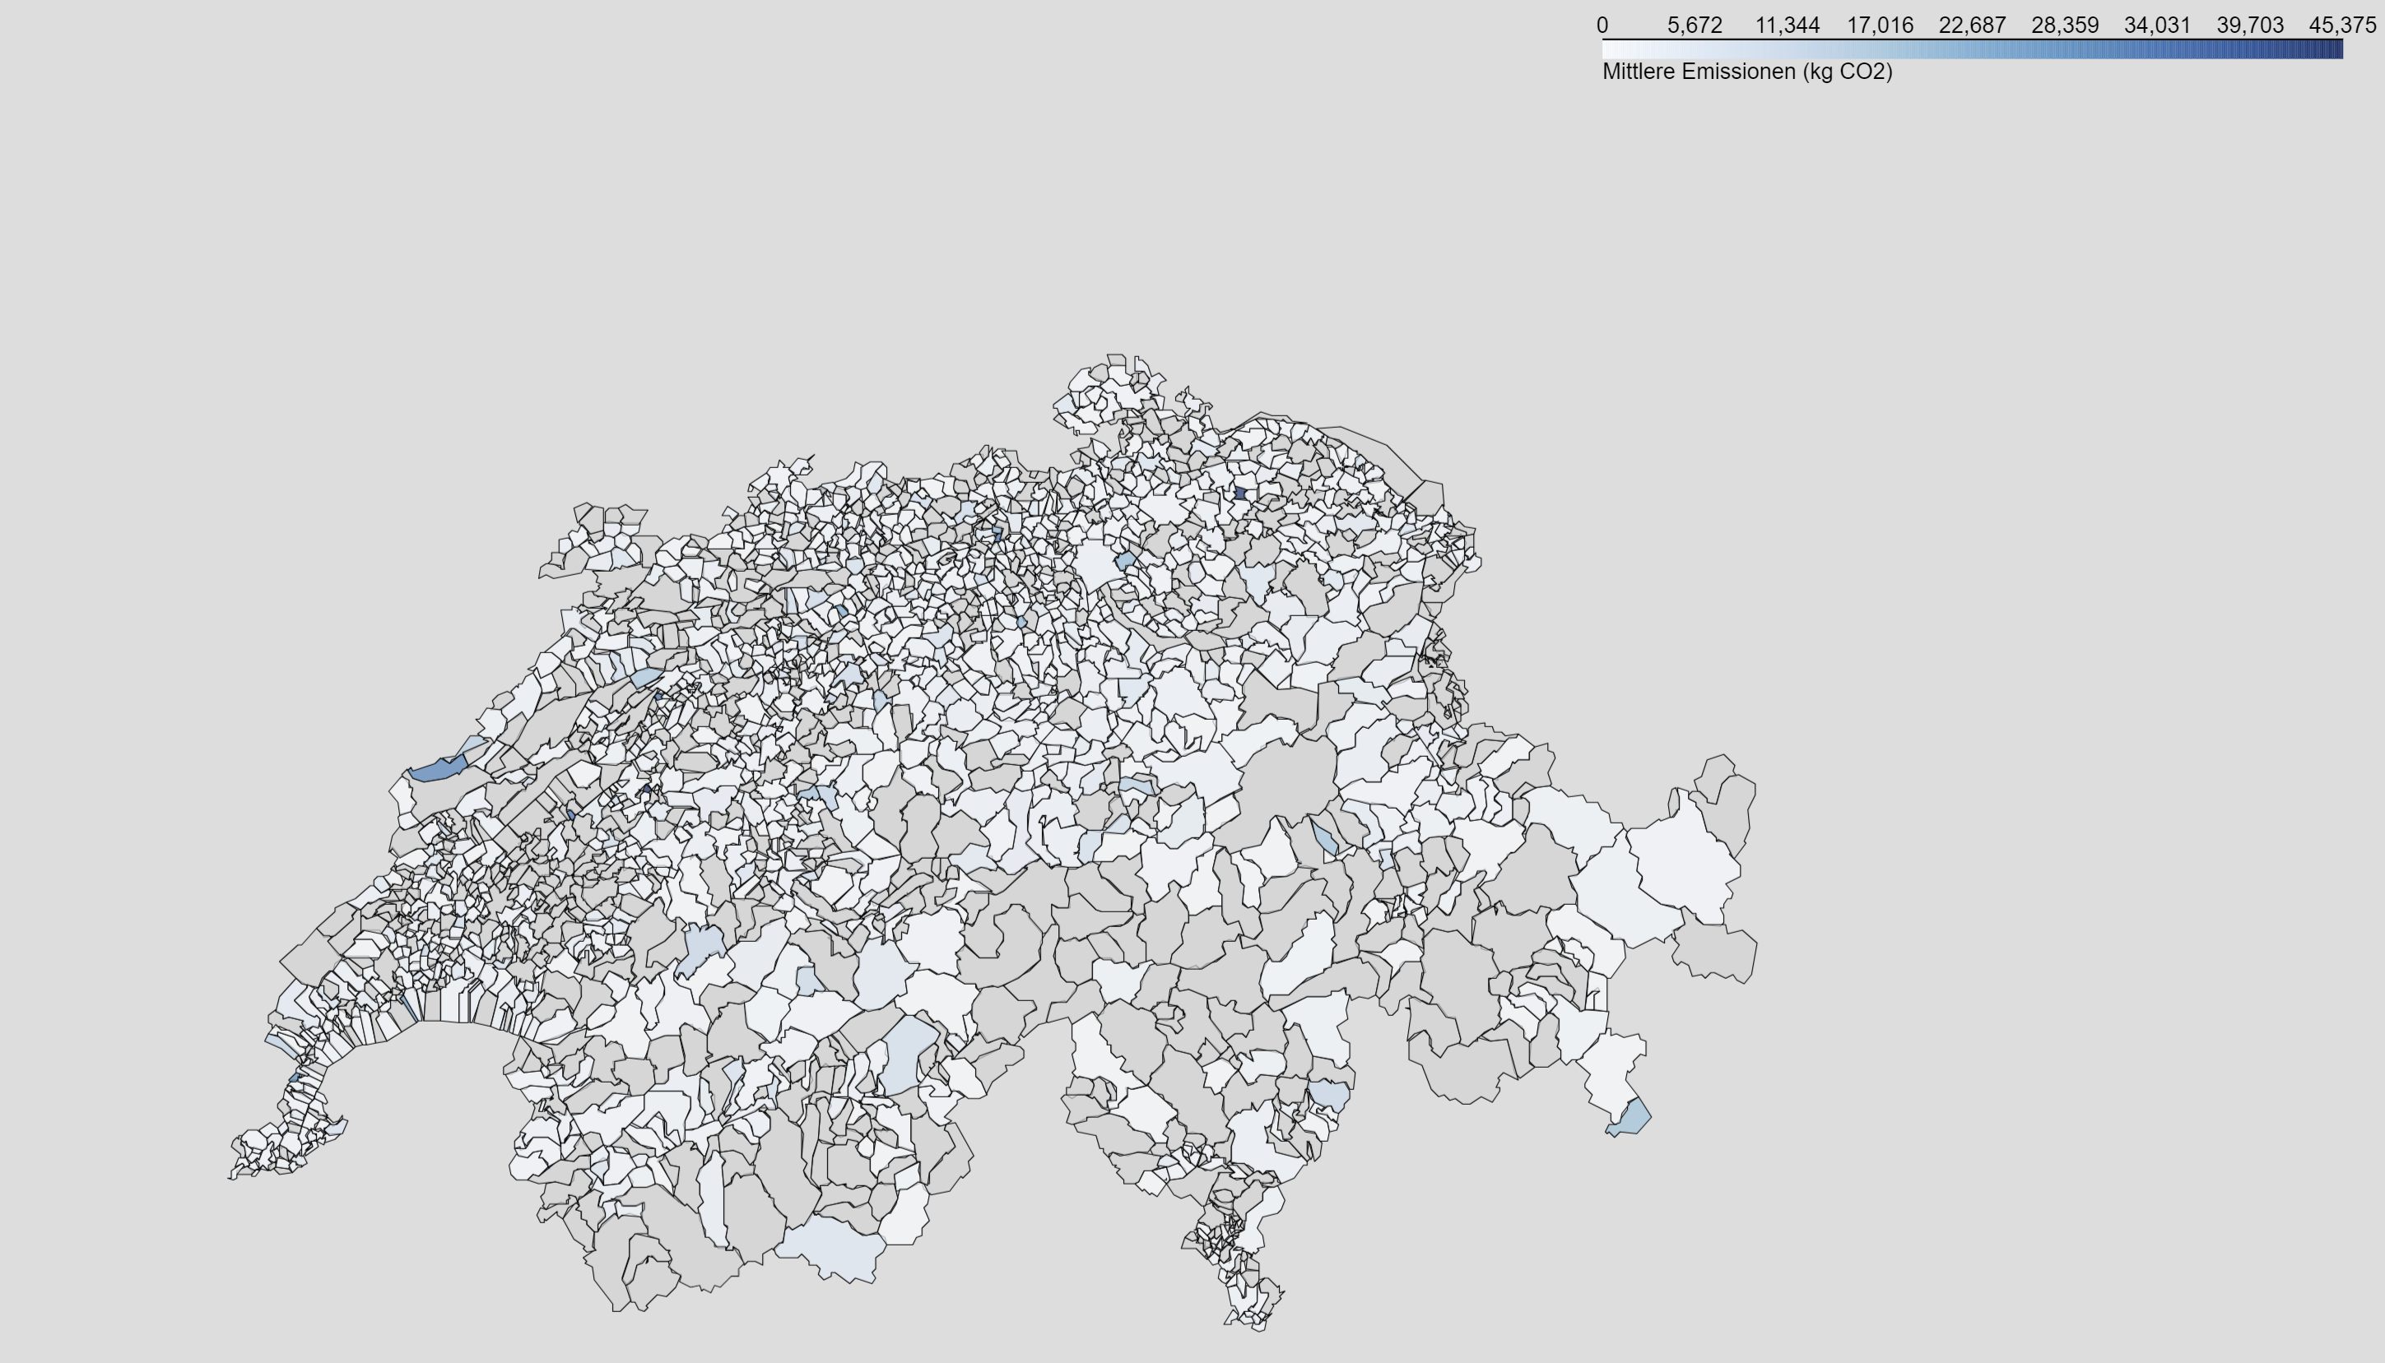
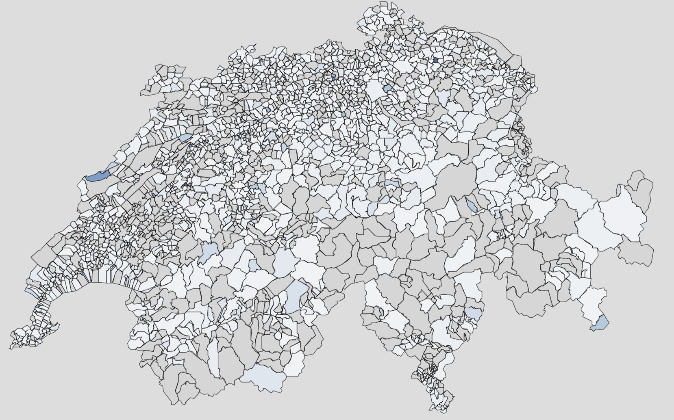
Aussage auf Gemeindeebene ist nicht möglich → zu wenige Daten.

Slide 17
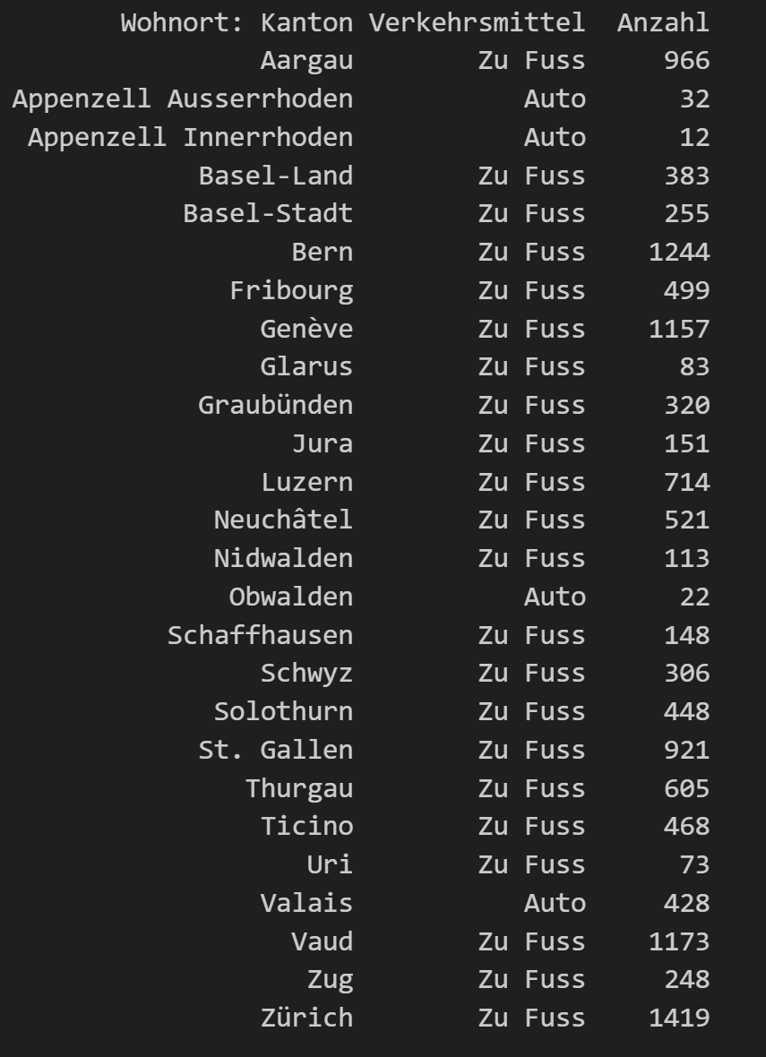
Häufigstes Verkehrsmittel
Sehr ungleiche Verteilung der Anzahl Datenpunkte über die Kantone
Nur Wallis & Appenzell (I&R) haben Auto als häufigstes Verkehrsmittel für Freizeitwege

Slide 18
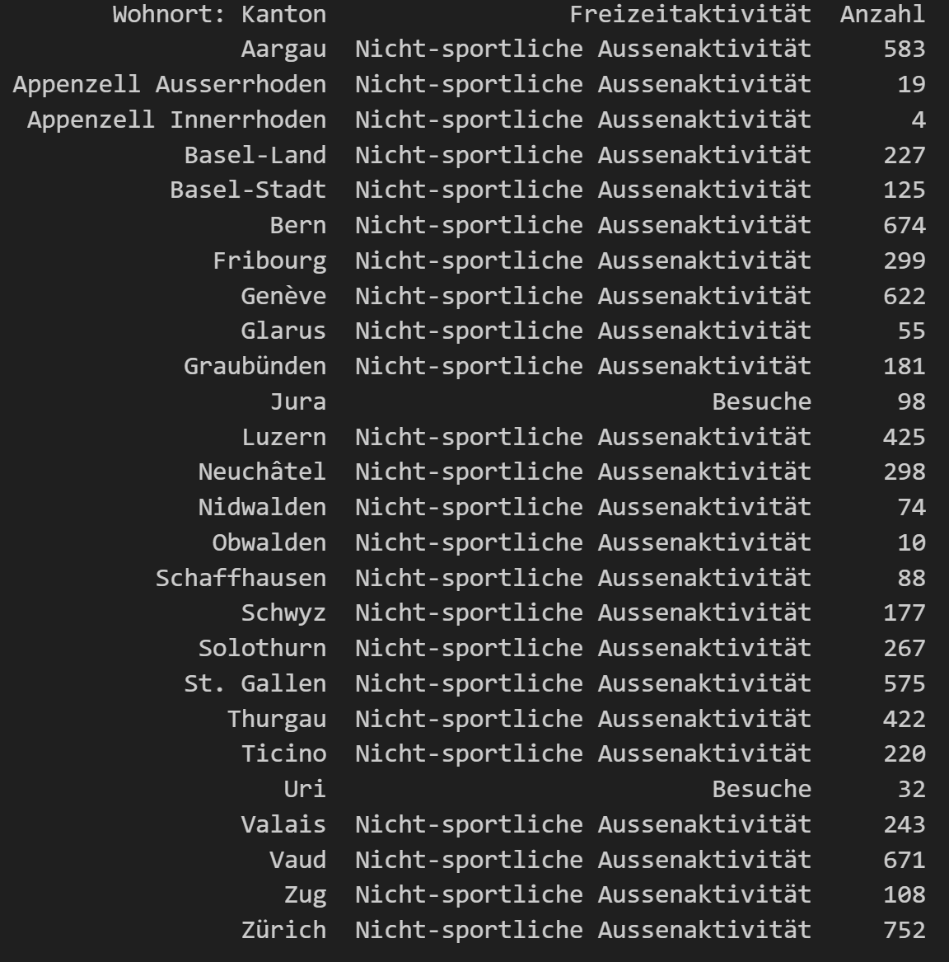
Häufigste Freizeitaktivität

Slide 19
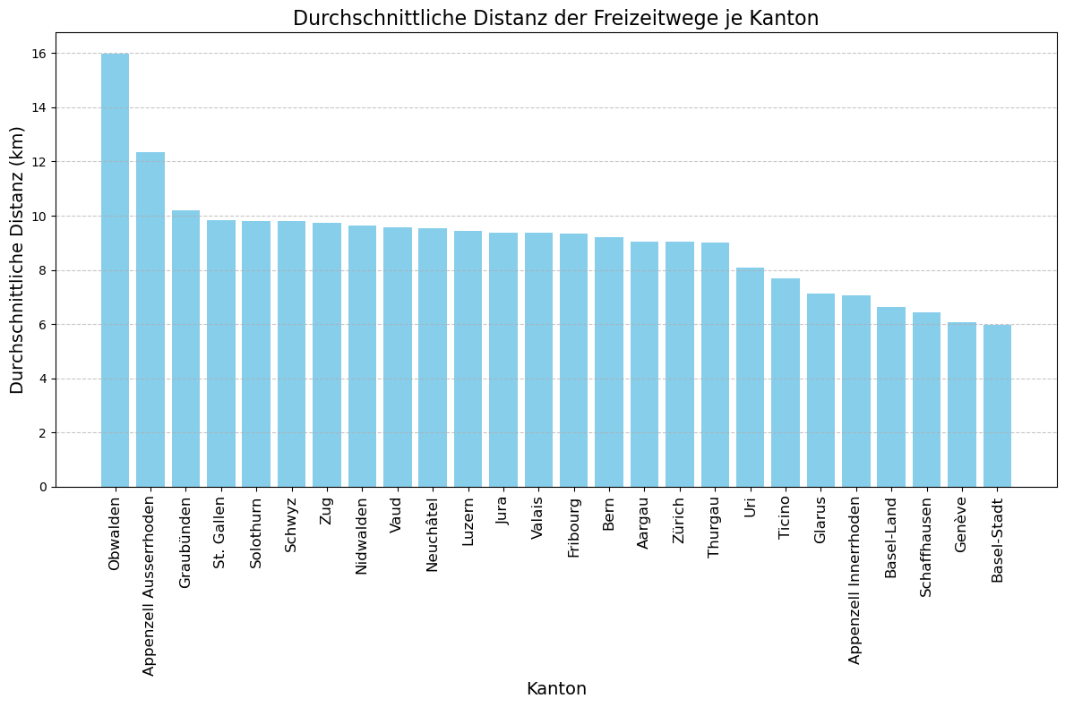
Die durchschnittliche Wegedistanz ist in typischen Stadtkantonen (Basel-Stadt, Genf…) kürzer als in eher ländlichen Kantonen (Obwalden, Appenzell Ausserrhoden…).

Slide 20
Bisherige Erkenntnisse
Teils sehr magere Datenbasis
Sehr wenige öV-Wege zu Freizeitzwecken
Ungleiche Verteilung der Stichprobe über die Kantone
Alter & Geschlecht haben erheblichen Einfluss auf die Verkehrsmittelwahl und somit auf die Emissionen.
Unterschied zwischen «Stadt und Land» erkennbar.

Slide 21
Weiteres Vorgehen
Vertiefung der bisherigen Analysen – vermehrter Fokus auf Emissionen
Szenario-Analyse

Slide 22
Szenario-Analyse - Ideen
Was für einen Einfluss hat es auf die Emissionen der Freizeitmobilität, wenn plötzlich 20/40/60% der Autos elektrisch betrieben werden?
Wie viele Emissionen können eingespart werden, wenn die Leute dazu bewegt werden können, für Wege unter 5km, welche bisher mit dem Auto zurückgelegt wurden, neu ein Elektrovelo zu nutzen?
Wie viele Emissionen können eingespart werden, wenn mehr Freizeitwege mit dem öV zurückgelegt werden?
Potenzielle öV-Wege anhand Nähe der Ziel- und Startorte zu öV-Haltestellen identifizieren

